Slide 1
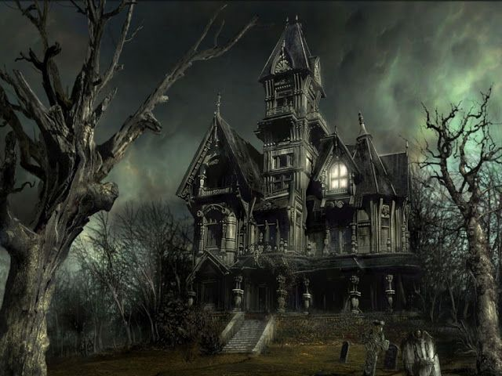
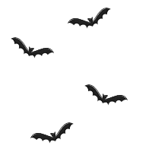
Cuentos de terror
Antología literaria
7° D

Slide 2
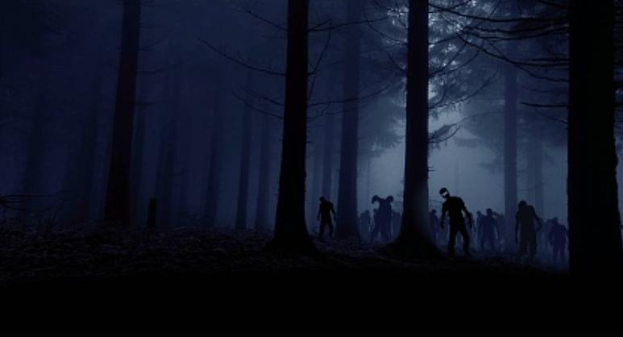
Verano zombie
(Anthonella Morales)
Los 4 salieron corriendo del lugar directo a la cabaña. Al llegar al lugar se dan cuenta de que no había ningún adulto, ya que se los habían llevado a un lugar seguro porque había un virus que se había soltado cerca. Rápidamente idearon un plan y armados de valor Sammy, Sofía, Gabriel y Lucas buscaron la manera de llegar a la zona segura teniendo que pasar por el infestada de zombies.
Lucas era bastante inteligente y con 13 años ya había aprendido a conducir gracias a su madre. Gabriel era amante de videojuegos y películas de acción y se sentía cómodo atacando zombies, a Sofía le encantaba la ropa y lanzar flechas con su arco y Sammy era una niña inteligente, deportiva y una líder innata y juntando todas las características de cada uno hicieron un equipo perfecto. Durante el camino lucharon con varios zombies encontrando así a su paso a varios niños que quedaron abandonados en los lugares cercanos, de pronto encontraron otro laboratorio abandonado pero este tenía algo distinto. Tenía unas luces que encienden y apagan cada unos segundos a Sammy le llamó la atención y quiso entrar. Al revisar las instalaciones habían muchos objetos tecnológicos y varias pantallas, y un mensaje en una de ellas que decía “reproducir sin mayor tiempo”.
Todo empezó cuando Sammy fue el verano pasado a la cabaña de veraneo arrendada por sus padres en la colina Fallen. Desde que llegaron el ambiente se sentía extraño, la cabaña tenía un aspecto extraño y era muy oscura, cerca de ésta quedaba un lago en el cual daba con todas las cabañas del lugar. Empezaron a desempacar su ropa y al caer la noche se presentaron a los vecinos de verano en el cual Sammy se hizo de inmediato de 3 amigos, Gabriel, Lucas y Sonia. Rápidamente empezaron a jugar y crear diversión en sus vacaciones, pero todo cambió al caer la noche entre los árboles que rodeaban al conjunto de cabañas. Vieron unas luces que iluminaban parte de los árboles y Sammy fue a buscar a sus amigos para ir a investigar qué era esa luz que se veía a lo lejos.
Cuando llegaron al lugar, se dieron cuenta de que había un laboratorio, de pronto escucharon sonidos extraños que venían de dentro de este laboratorio. Al entrar siguieron los sonidos y cada vez se hacían más fuertes, alrededor estaba todo sucio y se veía muy abandonado pero a pesar de eso había ruido dentro de ese lugar. Al llegar a una habitación y abrir, el sonido se dejó de oír, fue muy extraño pero en ese instante Sofía da un grito y dice “¡Cuidado!" y aparece un zombie casi agarrando a Gabriel que estaba de espalda.

Slide 3
Al llegar y ser vistos por los guardias armados de lugar nadie se explicaba cómo unos chicos pudieron sobrevivir y pasar por todos esos lugares sin sufrir ningún rasguño, y más aún, encontrando la cura. Estaba todo listo para poder irse de ese lugar con la cura cuando empezó a sonar la alarma en forma de felicidad. Estaban todos contentos, pero Sammy informó que la detuvieran, ya que el sonido atraía a los zombies y así fue, todos los zombies llegaron al lugar a golpear murallas y puertas para poder entrar. Los guardias del lugar llamaron para mandar los helicópteros para ser evacuados. Una vez que llegaron los vehículos, los zombies pudieron ingresar al recinto y ya quedaban pocas personas en el refugio, las cuales se convirtieron en zombies por las mordidas que sufrieron. El helicóptero soltó una bomba para destruir todo lo que estuviera a su paso.
Una vez lejos del lugar Sammy llegó a otra zona segura y se encargó de entregar la cura a los científicos y fueron premiados ella y sus amigos por su valentía en el descubrimiento de la ésta.
Sammy presionó el botón y era un mensaje de un científico informando que dentro de ese laboratorio estaba la cura del virus que se había emanado por el lugar. Armándose nuevamente de valor Sammy y su equipo iniciaron su camino final hacia la zona segura, adentrándose a través del bosque con un par de linternas y la cura en su bolsillo, tuvieron que pasar una barricada de zombies pero descubrieron que los zombies eran ciegos solo podían escuchar el ruido que ellos hacían al caminar. Sofía como le encantaba la ropa siempre llevaba telas en su mochila y velozmente le pasó a cada uno dos pedazos de tela para colocar en sus zapatos y así provocar el menor ruido posible, logrando pasar por el lugar por fin a lo lejos vieron las luces de la zona segura.

Slide 4
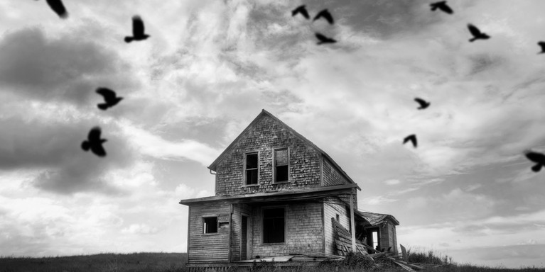
Casa del susto
(Antonella Cordero)
Mientras tanto en la casa donde fue Deric, estaba muy desgastada, él se fue hacia un cuarto malo y feo y le cayó la pared encima, bloqueando la salida. Deric gritó asustado porque vio a un fantasma durmiendo, por tremendo grito el fantasma y Paimon escucharon. Paimon fue corriendo con el vaso con el íiquido rojo que encontró, a ella le parecía útil, ella por un hueco vio al fantasma y a Deric.Se asustó al igual que al fantasma y le tiró el líquido encima. El fantasma gritó, mientras se desvanecía, el líquido rojo servía para los fantasmas, ¡SÁCAME DE AQUÍ! dijo Deric y Paimon agarró con todas sus fuerzas una pequeña parte del techo y lo sacó.Deric enseguida escapó.
Fueron corriendo a sus casas asustados, después nunca más volvieron a las casas del susto.
Paimon era una niña de 12 años que vivía en un vecindario con sus amigos, ella era feliz con una familia feliz, pero habían 2 casas que le daban miedo ya que estaban abandonadas. Ella junto a su amigo Deric quisieron investigarla.Paimon le dice a Deric “oye vayamos a la casa, tú a una yo a la otra”, Deric cedió y los dos se aventuraron en las casas.
Paimon fue a la casa en mal estado y encontró muchas cosas interesantes, encontró una copa con un líquido rojo, mmmm que extraño…se dijo Paimon, pero después no le importó y siguió investigando.

Slide 5
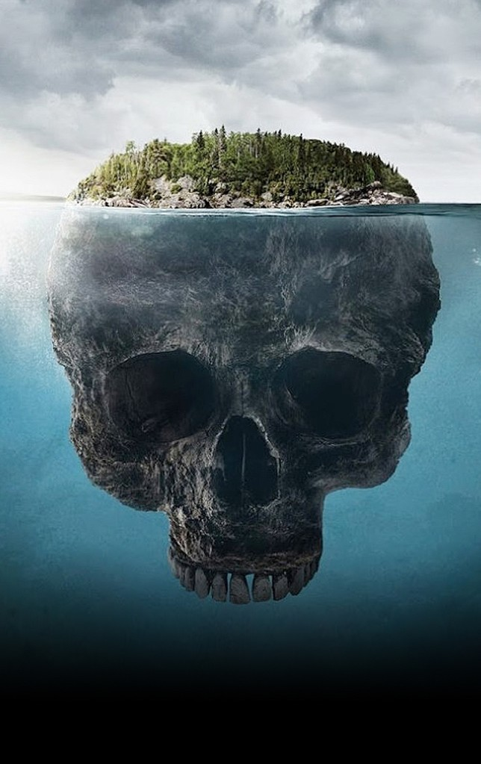
La isla y el collar encantados
(Martina Verdugo)
Un día como cualquier otro ella se levantó, pero se dio cuenta de que no estaba en su habitación ni en su castillo, estaba en un lugar totalmente desconocido, en una isla. Lo único que se veía a lo lejos era el océano. Pasaron los días, meses, años y nadie llegó ella.
Murió y el collar cayó al mar e iba pasando de persona en persona, específicamente a las personas que habían sufrido toda su vida y no había escapatoria de ese dolor, lo que hacía este collar era llegar a las manos de las personas y luego las trasportaban a la isla y se quedaban atrapados ahí hasta morir solos, desnutridos y abandonados.
Hace muchos años hubo una preciosa princesa, ella desde muy pequeña tenía un collar, un hermoso collar. La princesa pensaba que era un collar cualquiera, esta preciosa princesa llamada Camily sufrió mucho, cada vez que ella lloraba tocaba el collar por alguna razón desconocida, el collar brillaba y la hacía sentir mucho mejor, se sentía feliz y dejaba de llorar.

Slide 6
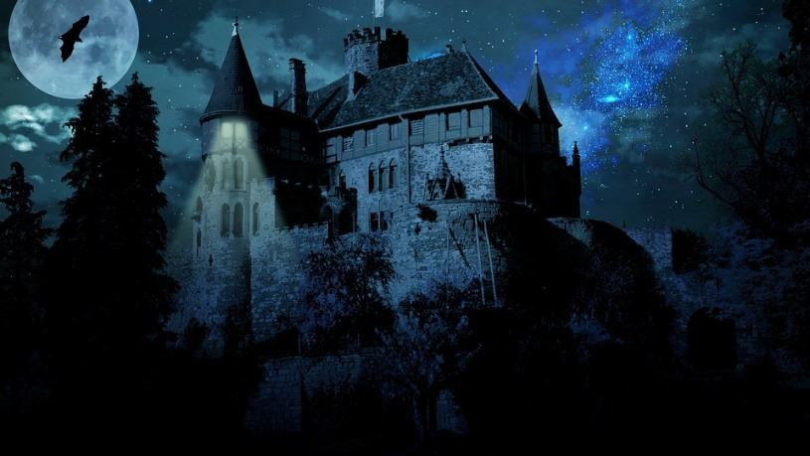
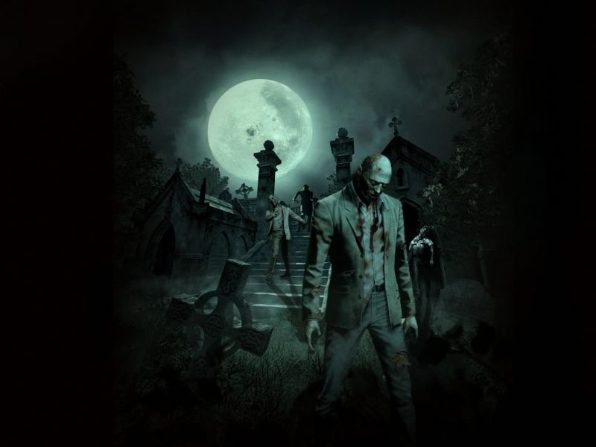
Madre mía ¡Qué miedo!
(Cristóbal Muñoz)
Hace un tiempo atrás, un grupo de amigos fueron de fiesta en un lindo castillo junto a un cementerio, a las afueras de la ciudad.
Cuando los amigos llegaron al lugar se dieron cuenta que era una trampa, cuando entraron sintieron una aura detrás suyo y era un monstruo que se llama “El que va atrás te mata”. Casi les dio un ataque cardiaco. Corrieron lo más rápido que pudieron hasta el cementerio sin darse cuenta de haber llegado allí
En el interior del cementerio, mientras caminaban vieron una nota que decía “aloma zombiento hambre de cerebro quiero”. Cuando todo estaba tranquilo el suelo comenzó a moverse y abrirse y salieron los zombies lentamente del suelo asustando al grupo de personas. Debido a esto, todos salieron corriendo al castillo para cerrar las puertas para que no entren los zombies.

Slide 7
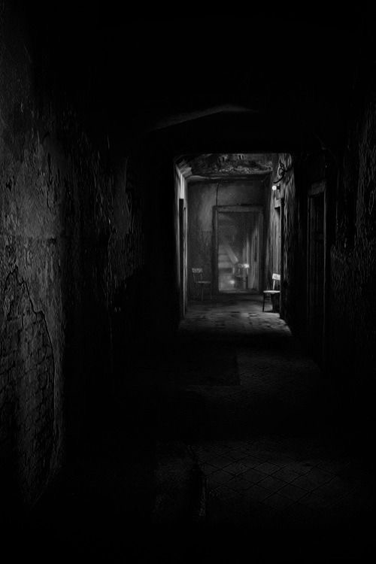
¿Desconocido?
(Isabella Chaguendo)
“No vas a contestar?”
“Te dio miedo,cariño?”
“Vamos, responde”-El desconocido seguía enviando mensajes.
William decide responder aquellos mensajes- “¿Qué quieres?,¿Cómo sabes mi nombre?, ¿Quién eres?”- preguntó William, pasaron varios minutos y el desconocido no respondió.
7:37 a.m – William despierta.
¿Qué fue lo qué pasó anoche?- se pregunta así mismo, una notificación llega.
“¿Qué quiero? Te quiero a ti cariño.”- el desonocido respondió a una de las preguntas.
“¿A mí?, ¿Quién se supone que eres?”-William responde
William baja y se dirige a la cocina a tomar desayuno, y escucha unos pasos acercarse cada vez más - ¿Quién anda ahí?- grita con miedo William, hasta que siente que alguien toca su hombro ligeramente, el chico se da la vuelta.
¡Hola Will!- Saluda su mejor amigo.
Miraba el cielo como constantemente lo hacía, acostado en el patio patio de su casa, amaba mirar las estrellas, pero esa noche
estaba oscura, tenebrosa podría decirse, un escalofrío pasó por su cuerpo al sentir vibrar su celular.
“¡Qué hermoso te ves acostado ahí!” – decía el mensaje de un número desconocido. “Solía hacer lo mismo cuándo estaba vivo”. Seguían llegando mensajes.
¿Quién sería? Probablemente uno de sus amigos intentando hacerle una broma ¡No caeré en su juego! -grita William, pero al parecer nadie se encontraba ahí, no se veía nadie, hasta que vuelve a llegar un mensaje.
“Oh, cariño”- mensaje del desconocido
“¿De verdad crees que esto es un juego?”
“William, así te llamas ¿Verdad?”
¿Quién era? Y ¿Cómo sabía su nombre? – William se hacía preguntas a sí mismo, hasta que decidió entrar a casa.

Slide 8
¿Cómo entraste a mi casa James?, ¿Estás loco o qué? Casi me matas de un susto- Pregunta William.
¡Oh! me imaginé que dejarías las llaves debajo del tapete y así fue que entré – dice James.
Está bien, me alegro que hayas sido tú y no otra persona, ¿Quieres algo de comer?- responde William.
¿Otra persona?- pensó James, pero decidió no preguntar- Sí, tengo demasiada hambre- respondió James a la pregunta de su amigo.
Estaban comiendo tranquilos, hasta que el celular de William suena.
“¿Quién es él?”
“¿Es tu novio?, ¿Tienes novio? Maldita sea.”- el número desconocido
“¿Qué?, ¿Acaso tienes celos?”
“Y ¿Cómo sabes que estoy con alguien?”
“¿Quién eres?, por Dios déjame en paz” – William responde a los mensajes de aquel desconocido. No hubo respuesta del desconocido.
Te veo algo estresado y ¿Si salimos un rato a distraernos Will?- James pregunta al ver que su amigo estaba comportándose algo extraño.
Está bien, me vendría bien tomar un poco de aire-responde William.
Fueron a comprar algunas cosas y como siempre ir a un centro de comida. A James le encantaba la comida y sí o sí siempre que salían debían comprar comida. Todo estuvo tranquilo en aquella salida, William pensó que el desconocido ya se había aburrido de perseguirlo, pero… ¿De verdad lo había dejado de acosar?
Llegaron a casa, fueron organizando algunas cosas que compraron. Ya se había hecho tarde y James debía ir a casa, se despidieron y James dio rumbo hasta su vivienda.
No pasó mucho tiempo de que James se fuera y un mensaje le llegará a William.
“ ¿Quién es él?”- el desconocido manda un mensaje, decidido a saber quién era aquel chico rubio que había salido con William.

Slide 9
8:47 a.m- Listo ahora sí a desayunar y luego organizarme- se dijo a sí mismo, revisó su celular y se dio cuenta de que tenía demasiados mensajes de ese desconocido, parecía enojado.
“Veo que despiertas, cariño”
“¿Piensas ignorame toda la vida?”
“Después no habrá tiempo para arrepentirte”- el desconocido mandaba mensajes.
“¿Vas a seguir? ¡Ya déjame! - no pudo terminar de escribir el mensaje al escuchar que la manilla de la puerta de entrada estaba siendo movida.
Bajó rápidamente y con algo de susto, a ver quién era.
¡Hola Will! - James saluda con una gran sonrisa en el rostro- perdón por no avisarte que vendría.
¡Hola James! un día de estos terminarás matándome del susto- Will con cara de tranquilidad responde.
Quedaron hablando un buen rato y William estaba decido a contarle a James sobre el sujeto desconocido, hasta que suenan unos golpes en la puerta- No abras James- Will con tono asustado dice, pero la puerta fue abierta.
“¡Oh,por Dios! ¿No te cansas? Y es un amigo, pero ¿En qué te debería de importar a ti? “ – El joven William le responde al desconocido.
“No quiero que le hables, aléjate de él” - el desconocido le responde con celos.
¿Celos? Acaso ese desconocido estaba siendo celoso…
William hizo caso omiso, ni siquiera le respondió el mensaje, de ninguna manera dejaría de hablarle a su mejor amigo y al desconocido que le debería de importarle si está con alguien o no.
William decidió irse a dormir, ya era demasiado tarde y se encontraba muy cansado.
4:06 a.m- William despierta demasiado asustado, por una pesadilla, lo único que recordaba de aquella pesadilla es que alguien lo perseguía en un lugar demasiado oscuro, se oía lamentos, risas burlonas y unos pasos que verdaderamente aterrorizaban. Quiso quedarse dormido nuevamente pero no lo logró, se quedó viendo una película animada, tampoco pensaría en bajar tenía mucho miedo para eso, así que esperó a que fueran aunque sea las 8 a.m para poder bajar y organizarse.

Slide 10
¡Bu!- Payne un gran amigo de ellos grita entrando a la casa.
Ambos chicos gritaron al escuchar a Payne, pero se tranquilizaron al darse cuenta que solo era su amigo- ¿Cómo entraste?- preguntan los dos amigos con cierto asombro.
Ouh, estaban las llaves tiradas- Payne les responde riéndose y William mira molesto a James, el rubio solo puso una gran cara roja- Venía a invitarlos a una fiesta.
Ambos chicos se miraron y James responde rápidamente que sí irá, pero William decide no ir, se encontraba muy cansado para salir. Payne y James se fueron a la fiesta y William quiso ir a descansar pero un mensaje llegó a su celular.
“¿Ibas a contar nuestro secreto?”
“Piensa lo que haces, será tarde cuándo te arrepientas, cariño.”- el desconocido empieza a amenazar.
“¿Quién eres?¡Déjame verte! “- William.
“¿Estás seguro de lo que dices?, ¿De verdad quieres verme?”-desconocido.
“Sí, por favor, necesito saber quién eres”-William
“Está bien, me mostraré a ti”
“Pero tienes que ir al baño”
El joven corre rápidamente hacía el baño. Entra al baño, decide lavarse la cara, al enjuagarse levanta el rostro y ve una sombra que rápidamente desapareció, dio un suave brinco por la sombra que vio, se vino un fuerte mal olor, a algo podrido. El joven solo se encontraba asustado no sabía qué hacer y de la nada empieza a escuchar lamentos y una fuerte voz que le dice “¿Estás listo para el juego?, esto ha comenzado” William se tira al suelo y se acurruca en una esquina del baño, cerrando los ojos y vuelve a escuchar la voz “El juego que haremos será el escondite, cariño” . Al abrir los ojos se da cuenta de que se encontraba en un lugar oscuro, empezó a ver algunas cosas en el lugar, pero casi nada, era demasiado oscuro para sus ojos.
William se encontraba demasiado asustado como para ser descrito, su corazón no dejaba de palpitar, parecía que fuera a salirse y vuelve a escuchar esa voz gruesa y tenebrosa “Tienes 3 minutos para esconderte, cariño”.
William estaba en pánico su cuerpo no respondía, hasta que en un momento logró moverse y se escondió en un closet que se encontraba en aquel horrible lugar, escuchó varias risas burlonas, sus lagrimas solo caían y cada vez le faltaba más la respiración, de la nada despertó en un hospital.

Slide 11
Se había desmayado por falta de respiración, se sentía bien porque por lo menos había sobrevivido, vio entrar a su mejor amigo James y el rubio se quedó unos pocos minutos contándole al joven castaño William lo que el doctor le había informado. James salió de la habitación dejando descansar a William y el castaño quedó dormido.
Despertó pero…
¿Qué? ¿Dónde estoy? – William aterrorizado grita.
Escucha una gruesa voz hablar – ¡Cállate idiota!, ¿Acaso quieres que nos maten?- un lindo chico de rizos habla en tono bajo.
¿Eh? ¿Quién eres tú? ¿Qué haces aquí?- William.
Qué te puedo decir, nos secuestraron- el joven de rizos de ríe sarcásticamente.
Ah,gracioso ¿No?- a William ya le estaba hartando aquel chico.
Sí, por cierto soy Edward y tú ¿Eres? - el rizado con una sonrisa coqueta pregunta.
Soy William- el castaño solo quedó mirando al joven rizado, pensó que era demasiado lindo para sus ojos, tenía un pelo algo largo y rizado y una sonrisa con hoyuelos. Edward se le notaba que estaba casi muerto del miedo pero lo intentaba disimular con una risa burlona.
Se quedaron callados por un buen rato hasta que William quiso moverse del lugar pero su cuerpo hizo caso omiso , no era capaz de moverse y en ese momento Edward habló- Él tiene el control de tu cuerpo en este memento jaja.
¿Él? ¿A quién se refiére con “el”?- el joven William se hacia varías preguntas en la mente.
De repente la horrible y tenebrosa voz se escucha “Este juego no ha terminado” hubo un gran silencio y aparecieron en el hospital pero esta vez estaba solo ese lugar, se veía demasiado tenebroso. Por fin tuvieron el control de su cuerpo y aquella voz del desconocido vuelve a hablar “3 minutos”. Ambos chicos empiezan a correr, no encontraban salida, todo se veía oscuro, habitaciones vacías, uno que otro lamento, Edward habla con un tono bajo y cansado “mira ahí hay una salida” señalando con su dedo índice.

Slide 12
Corrieron hasta donde señaló el rizado pero no hubo una verdera salida. Siguieron corriendo, ya habían pasado los 3 minutos, William estaba demasiado cansado, a punto de de rendirse y entregar su alma a ese sujeto desconocido, pero encontraron una Puerta, la abrieron y era la salida de ese horrible lugar.
Se dirijieron a casa del rizado, ya que esta quedaba más cerca, pero antes pidieron ayuda de sus amigos, esperarían la llegada de los chicos en casa de Edward y fueron llegando James y Payne que eran los dos amigos del castaño. Al rato llegó Javadd quien era el mejor amigo del rizado.
Ambos chicos le contaron a sus amigos todo lo que pasó, sus amigos estaban demasiado preocupados y decidieron pedir ayuda, Payne y Javadd se dirijieron a la iglesia para poder obtener ayuda y James se quedó acompañando William y Edward. Era una noche demasiado oscura, estaba lloviendo y eso hacía que todo se viera más terrorífico. Mientras James,William y Edward esperaban la esperada de los dos chicos se fue la luz- Joder esto no se puede poner peor- susurró el rubio.
Se empezaron a escuchar unos lamentos y una risa burlona y William empezó a llorar.
James siente una mano tocar su hombro, volteó rápidamente sin disimular y vio un rostro desaparecer y lo primero que hizo fue gritar. William sintió arder su brazo, cuando volteó la vista hacia su brazo vio una quemadura con una una palabra, aquella palabra solamente decía “¿Desconocido?” y Edward fue empujado fuertemente hacia la pared. Se escuchaban risas cada vez más fuertes y de un momento a otro James grita, los otros dos chicos voltearon ligeramente a ver al rubio. James estaba siendo llevado por el desconocido, los dos chicos hicieron el mayor intento posible por ayudar al rubio chico, pero esa ayuda no sirvió de nada cuándo James fue llevado al sótano.
Edward y William corrieron en busca de su amigo pero era casi imposible todo era demasiado oscuro. Escucharon una puerta abrirse era Javadd y Payne pero no venían solos. Todos corrieron hasta el sótano y ahí estaba James con unos cuantos moretones tirado en el suelo. Un sacerdote empezó a tirar agua bendita por el lugar y uno de los obispos fue elevado, estaba siendo ahorcado por una presencia y todos los sacerdotes, exorcistas empezaron a predicar partes de la biblia, mientras mostraban sus crucifijos hacia el lugar donde se escontraba el señor elevado, tiraban más agua bendita, aquel señor cayó fuertemente y se le pusieron los ojos rojos y empezó a votar sangre.

Slide 13
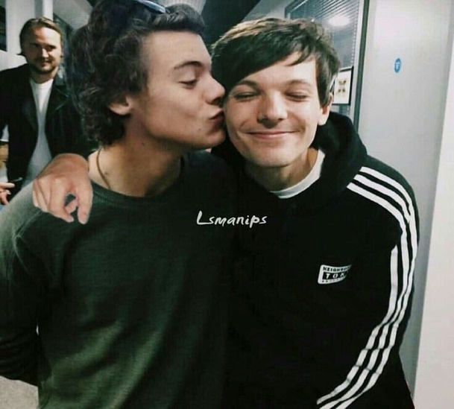
No paraban de predicar, uno de ellos sacó una reliquia, estaba siendo acabo en un idioma desconocido para los chicos y lo lograron, el obispo botó por su boca una sustancia negra y lo único que se escuchó fue un horrible grito.
El castaño sintió un leve empujón- Cariño ¿Estás bien?”- el rizado despertaba a William de su horrible pesadilla.
Así que todo fue una pesadilla- dijo William.
Sí, Luv todo fue una pesadilla- su novio rizado lo veía con una tierna sonrisa en su rostro dándole un tierno beso en su frente.
“¿Solo fue una pesadilla, cariño?”-mensaje de un desconocido.

Slide 14
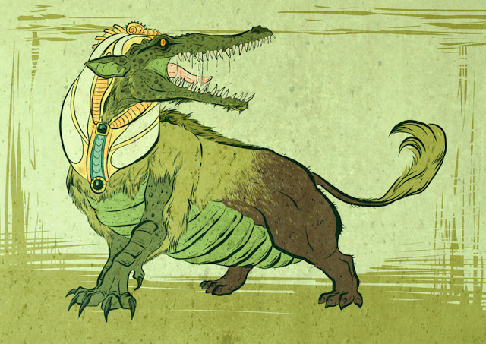
El mitológico Ammyt
(Valentín Olea)
Dentro de la gran pirámide había muchos símbolos antiguos, estos contaban la historia de Egipto, María quien era la experta en estos podía ir leyendo cada uno de ellos, pero a medida que avanzaban en el túnel de la pirámide se dio cuenta que estos símbolos contaban historias tenebrosas, estas decían que los dioses enfurecieron por los humanos qué no le hacían caso y se empezaron a revelar contra ellos cuando de repente escucharon un grito desgarrador, este provenía desde el fondo de la pirámide y era uno de los integrantes que estaba buscando al resto del grupo, corrieron hacia donde estaba él pero al llegar se dieron cuenta que no había nadie, desde ese momento María y su grupo que ahora se conformaba de 3 personas se empezaron a preocupar pensando que le pasaría algo a ellos, de repente escucharon un aullido de un animal, pero María indico que ese aullido no era de un animal cualquiera si no que era un Ammyt (devorador de almas) que era una bestia mitológica del antiguo Egipto, una mezcla de varios animales de los cuales eran: cabeza de cocodrilo, melena de León, patas delanteras de leopardo y patas traseras de hipopótamo cual media más de 2 metros de alto y podía devorar a una persona en segundos, al verlo María y su grupo quedaron impresionados como esta bestia ha sobrevivido miles de años en la pirámide.
Una famosa arqueóloga llamada María Quezada, de contextura delgada, alta, cabello castaño y ojos verdes, la enviaron a Egipto para investigar las tumbas de los dioses.
Al llegar a Egipto sus compañeros de trabajo la fueron a buscar al aeropuerto para llevarla donde estaban investigando, al llegar al lugar se dieron cuenta que solo estaban ellos y que los otros trabajadores habían desaparecido, los buscaron por todos lados sin encontrar rastro de ninguno, en ese momento uno de los compañeros que se encontraba buscando al resto se dio cuenta que la pirámide se encontraba abierta, nadie le creyó ya que era imposible poder mover dicha puerta de piedras, incluso con máquinas, pero todos quedaron sorprendidos al ver que era cierto, María y su grupo entraron a la pirámide pensando que sus compañeros estarían ahí, sin saber que les podría pasar.

Slide 15
Cuando ya tenía su plan hecho para escapar de ahí siguieron a María, ya que era ella quien daba las indicaciones, les dijo que tenían que correr a toda velocidad para intentar que no los atrape Ammyt y poder encontrar a el resto de su grupo, mientras corrían encontraron a dos trabajadores perdidos, siguieron avanzando lo más rápido posible, cuando de repente se encontraron en el pasillo con unos símbolos en suelo y tenían instrucciones en las paredes que decían que si pisaban el símbolo incorrecto caerían a un vacío donde nadie los podría rescatar. Apresurados saltaron al primer símbolo en el piso porque Ammyt ya iba llegando, María les indicó que saltarán a los símbolos que parecían letras y no caerían, ella estaba en lo correcto, mientras Ammyt saltó en los mismos símbolos que los trabajadores siguiendo sus pasos, pero como el peso de éste era demasiado, los símbolos se quebraron y cayó al vacío, en tanto María y todo el grupo llegaron al final logrando salir de la pirámide, usaron el auto que ocuparon para ir a buscar a María y se alejaron rápidamente de la pirámide sin saber que Ammyt había logrado sobrevivir y que estará en la pirámide esperando a que llegue algún otro grupo para seguir alimentándose.
Lo único que hicieron fue correr al lugar donde se pudiesen refugiar de Ammyt, la bestia, por su suerte tenían una habitación muy cerca de ellos y corrieron para esconderse dentro de ella, en ese momento todos tenían miedo pensando que morirían en aquella pirámide excepto María quien ayudó a todo el grupo para mantener la calma y ver la manera de poder salir de ahí, aunque aún les faltaba encontrar a todo su grupo o por lo menos a la mayoría de ellos, mientras ellos hablaban de cómo salir de la pirámide Ammyt los buscaba por todos los lugares.

Slide 16
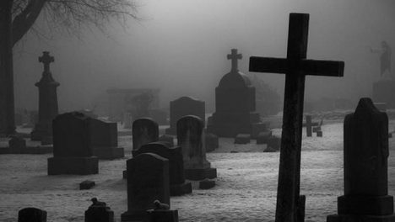
El mes del miedo
(Bastián Tapia)
Pero lo que ellos no sabían es que ese cementerio estaba abandonado por una razón, pasaban cosas que no se podían explicar, cosa raras, se escuchaban voces, llantos y gritos, voces de niños llorando. Se comentaba que lo peor de todo, era que todo aquel que entraba a jugar ahí se le perdía todo rastro y nunca más regresaban.
Yo iba pasando por la calle lateral del cementerio, ya que me dirigía a mi casa después de un largo día de trabajo. Entonces divisé a estos chicos caminando con adrenalina.
Les dije lo siguiente:
-Yo:-niños no vayan a entrar al cementerio a jugar, porque es muy peligroso.
-Skid:-Pero señor es el mes del miedo, nadie puede tener miedo hoy.
-Pump:-Claro señor usted no sabe nada, este mes no se desperdicia por nada del mundo, es muy muy genial.
-Yo:-Sí, pero……
-Skid - Ningún ni pero, no se entrometa donde no lo llaman, sí que esté muy bien señor, adiós.
-Pump:- Vamos Skid tenemos que hacer algo.
El mes del miedo, como todos saben es el mes más tenebroso de todo el año. Sabemos que en este mes las personas se disfrazan y suelen pedir dulces. Pero este año todo cambió.
Todo empezó con la amistad que tenían dos niños llamados Skid y Pump. A estos niños le gustaba mucho el mes del miedo, hasta ese entonces todo iba bien , hasta que a Skid se le ocurrió una idea.
-Skid : -Pump!! es el mes del miedo, ¿Sabes lo que hay que hacer?
-Pump: -No Skid! No sé, ¿Qué hay que hacer?
-Skid:- ¿Qué tal si vamos al cementerio abandonado?
-Pump:- ¡Muy buena idea Skid!

Slide 17
Los seguí para no perder su rastro y que nada les pasara, pero en el instante que los seguía, vi una sombra blanca pasar por mi lado, lo cual me dio muchísimo miedo, tanto que se me pararon hasta los pelos, de verdad me asustó. Cuando entré y observé a los niños, vi lo peor que podía ver, se estaban realizando rituales, estaban invocando al mismísimo diablo, no entiendo cómo esos niños no temblaban de miedo, era muy aterrador, ver todo el humo y sangre que había para el ritual. Literalmente estos niños eran traídos del inframundo, ellos no tenían expresión facial, ni de miedo, ni nada. Yo estaba muy sorprendido, impávido, sin poder moverme, solo pensaba en que no sucediera nada que los pusiera en peligro, o algo paranormal que no podamos solucionar.
Salí corriendo a contarles a sus madres o encontrar a alguien que me acompañara a ayudar a aquellos niños, ya que no pueden hacer este tipo de cosas, no sabemos que puede pasar.
Cuando iba corriendo divisé a los dos niños, impávido les dije:
-Yo:¿Niños, ustedes iban a sus casas?

Slide 18
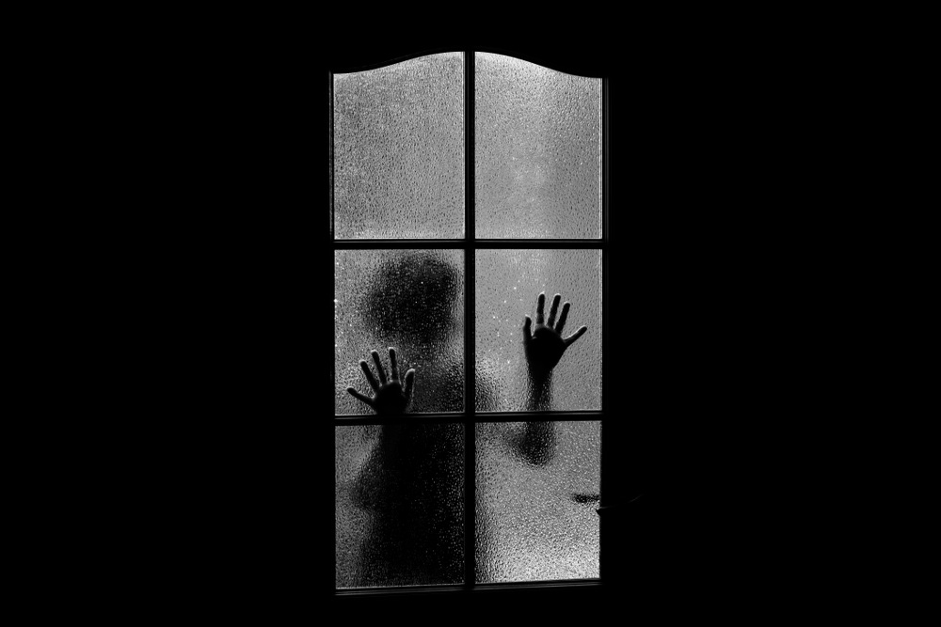
The house scared
(Benjamín Huenul)
Una noche, Camila hermana de Max, escuchó un ruido inquietante, se levantó de su cama para ir a mirar desde donde venía el ruido, de repente Max se dio cuenta que su hermana se había levantado, por lo que también decide ir a mirar. Resulta que encontró a su hermana hablando con el espíritu del niño fallecido, en ese momento salió corriendo a buscar ayuda de su madre y padre, explicándoles muy asustado lo que vio.
Al padre se le ocurrió llamar a un cura. En el momento que llegó el cura, liberó a la hermana de la maldición del niño y el espíritu del niño. La familia se fue de la casa asustados por Camila y por todo el susto que pasaron.
Cuentan las personas del pueblo, que cada familia que llega a la casa “wanye” se encontrará con el espíritu del niño.
Había una vez, durante el año 1995, en la casa Wanye”, vivía un niño de 13 años de edad, que era muy curioso. Un día estaban arreglando el sótano y él quería ver cómo estaba quedando. Pero pasó algo terrible, cayó por la escalera, golpeándose la cabeza, produciendo la muerte por derrame cerebral.
Nos remontamos al año 2015, donde una familia llegaba a la casa Wanye, la misma casa donde había fallecido el niño años atrás. La familia estaba compuesta por padre, madre, hermana y Max quien tenía 15 años de edad, era alto, flaco, y de ojos café, pelo negro.

Slide 19
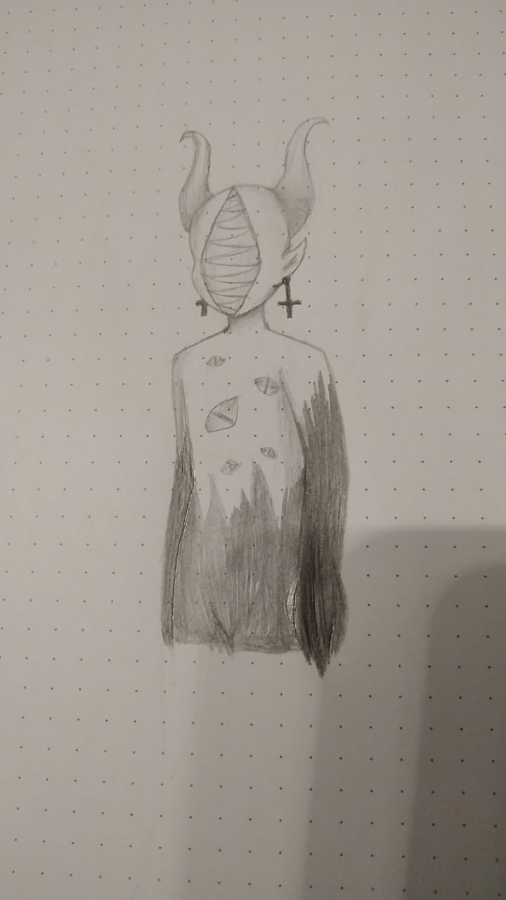
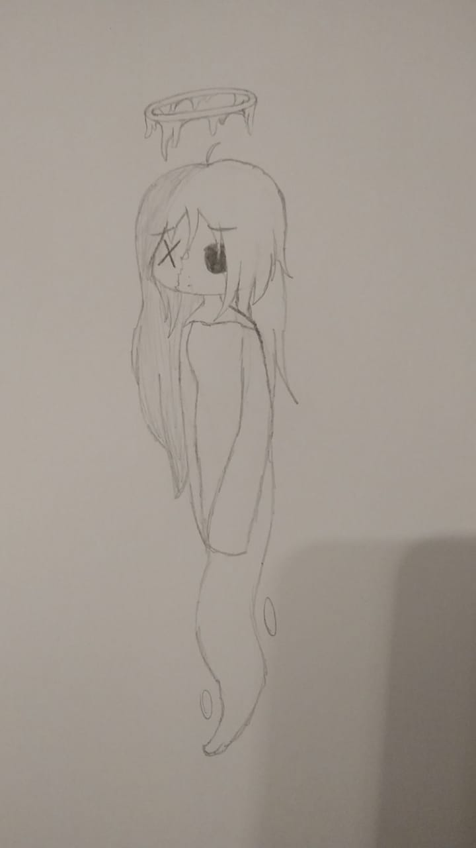
La pesadilla
(Constanza Ríos)
Charlie y Noah pasaron a buscarme y nos fuimos rumbo a esa casa abandonada. Una hora más tarde llegamos a nuestro destino, yo estaba bastante nervioso ya que no me gustaban este tipo de cosas, Noah estaba emocionado y Charlie estaba sacando unas linterna. Cuando entramos a la casa se escucha la madera crujir, y cada vez que la escuchaba me daba más miedo, de repente se escuchó que algo se cayó en el ático di un salto del miedo, fuimos a ver que había pasado y vimos una caja en el suelo y de esta se asomaba algo de madera, Charlie lo tomó y dijo -Es un Ouija- y nos preguntó si queríamos jugar, yo dije no pero Noah aceptó de inmediato. Ambos se sentaron alrededor de la Ouija, mientras yo estaba sentado en una caja mirando, ellos preguntaron si había alguien ahí a lo que algo contestó que sí, yo me empecé a asustar mucho y parecía que ellos también, salimos corriendo de esa casa, pero al salir de ella aparecimos en un bosque, estábamos asustados, miramos hacia atrás y no vimos la casa pero si un espejo roto.
Empezamos a correr y a correr, cuando de repente encontramos un pueblo, empezamos a buscar ayuda pero no había nadie, nos reunimos en el centro del pueblo, estábamos agotados, nos tiramos al suelo y vimos el cielo, nos dimos cabañas que había en el lugar y nos fuimos a dormir.
Aquí estoy como cada 25 de noviembre de los últimos 4 años frente a la tumba de Grace, mi hermanita fallecida en un terrible accidente automovilístico. Limpié su tumba y le dejé un hermoso ramo de rosas rojas, sus favoritas, como siempre al salir de ahí rompí en llanto cuando de repente recibo una llamada, era Noah quien llamaba para saber cómo me sentía ya que él es mi apoyo en estas fechas tan difíciles. Me presento, me llamo Harry un joven de 19 años con toda una vida por delante, pero sin ganas de vivirla.
Me dirigía a la salida cuando por un momento sentí que me observaban, creí que era mi imaginación y lo dejé pasar. Cuando llegué a casa me empezaron a llamar por teléfono, era Noah de nuevo, me dijo que Charlie nos invitaba a una casa vieja y abandonada, le dije que no quería ir, pero el insistió en que fuera y le dije que sí y él se oía muy contento.

Slide 20
Desperté en la madrugada porque oí un ruido muy fuerte, me asomé por una ventana y vi una imagen borrosa de algo que parecía ser una persona, desperté a Noah y a Charlie para que vieran la imagen, pero ellos se asustaron y no quisieron asomarse, volví a ver por la ventana y vi de mejor manera un ser que parecía humano pero tenía dos cuernos, era de un tamaño enorme y tenía unas especies de garras en vez de manos y su cuerpo estaba manchado de negro, me asuste muchísimo y pasé a botar una lámpara que sonó muy fuerte con el golpe, volví a la ventana y el ser desconocido ya no estaba, luego de un rato nos tranquilizamos y decidimos volver a dormir ya que al día siguiente necesitábamos energías para salir de ese lugar.
En la mañana salí y logré ver lo que parecía ser una huella enorme de la criatura que vi en la noche, miré hacia arriba y vi una lámpara con una mordida enorme, salí corriendo del lugar en busca de Noah y Charlie y mostrarles lo que había afuera de la cabaña, estábamos todos muy intranquilos ideando un plan para salir de ese pueblo, Noah daba ideas muy alocadas, Charlie tenía mucho miedo y apenas hablaba, les comencé a decir mi idea y se escuchó un llanto desgarrador que provenía de otra cabaña, salimos corriendo al lugar para ver si había alguien más en la cabaña que estuviera sufriendo un ataque de esa bestia gigante, pero lo único que encontramos fue un peluche que reconocí de inmediato, quedé pálido en mi lugar, ese peluche era de Grace mi hermana, y al frente de éste estaba el espejo que vimos en el bosque, se veía una silueta borrosa en el espejo, tomé el peluche y salimos del lugar, los tres íbamos corriendo y se escuchó otro ruido, ahora se oía como un gruñido, seguimos corriendo sin parar hasta salir de ese pueblo.
Los tres estábamos muy asustados, desorientados y muy confundidos, nos preguntábamos qué hacía el peluche de Grace en ese lugar y cómo llegó ese espejo ahí. Pasaron un par de horas en que íbamos caminando sin un rumbo fijo y la salida de ese lugar tan extraño parecía que no existía. Noah se giró un momento y nos dijo que nos escondiéramos detrás de un árbol que estaba botado unos pasos más allá, Noah se quedó en el lugar para investigar que sucedía y escuchamos el grito de Noah – Aaaahhhhhh!!!- salimos de nuestro escondite en dirección a Noah para ayudarlo y lo que encontramos fue solo su cuerpo, sin cabeza, al parecer tenía una mordida enorme muy parecida a la mordida que vi en la lámpara, Charlie estaba en shock, tenía su mirada perdida, sudaba y estaba pálido, las palabras no le salían de su boca, traté desesperadamente de hacerlo reaccionar para salir de ahí, corríamos un gran peligro en ese lugar, después de tanto suplicarle a Charlie que reaccionara me miró y me comenzó a seguir, corríamos tratando de esquivar cosas como ramas, palos, maleza y sin hacer demasiado ruido al parecer el monstruo no nos estaba siguiendo, paramos a descansar un momento, miré el peluche y noté que tenía algo diferente, sus ojos habían cambiado de color, pasaron de ser unos ojos negro a ser unos ojos verdes iguales a los de Grace, mis lágrimas comenzaron a caer de miedo, impotencia , rabia y los recuerdos de mi hermana, abracé el peluche muy fuerte y Charlie me preguntaba que pasaba, por qué lloraba, sequé mis lágrimas y le dije que todo estaba bien que saldríamos de ese lugar sanos y salvos.

Slide 21
Encontramos el bosque donde nos perdimos y llegamos a ese pueblo extraño, pensé que no deberíamos estar tan lejos de esa casa, miré el peluche y sentí que una energía me embargaba, Charlie solo me seguía el paso, de un momento a otro escuché que Charlie me pedía que paremos, que estaba muy cansado, le dije que no podíamos sino seríamos alcanzados por el monstruo, pero él no me hizo caso, paró en seco y me miró con miedo, solo alcancé a ver una boca gigante a tras de él y desapareció. Corrí como jamás había corrido en mi vida, abrazado de ese peluche que parecía tener el alma de mi hermanita, el bosque no terminaba nunca, yo estaba muy cansado, tenía mucha rabia de haber perdido a mis amigos y no poder haber hecho nada por ellos, pero debía terminar con esto, nadie más podía salir herido por nuestra culpa.
Por fin llegué al final del bosque donde divisé la casa abandonada, solo tenía que meterme y terminar con esto, una vez dentro volvió aparecer el fantasma y me dijo que debía romper el peluche, que su alma estaba atrapada en él, que solo así lograría deshacerme del monstruo, logré ver dónde estaba la Ouija y me coloqué detrás de ésta y con todas mis fuerzas rompí el peluche vi como el alma de mi hermana salió del peluche, luego vi la entrada de la habitación y ahí estaba el monstruo y luego vi una luz blanca que venía de mi hermana, luego desperté en el suelo con el peluche roto en las manos, me levanté y salí de esa casa, y vi como todo era normal, estaba feliz de que esa pesadilla había terminado.
Caminamos muchos kilómetros hasta que encontramos un lago, bebimos agua y nos lavamos la cara pensando inocentemente que así despertaríamos de esta pesadilla, pero nuestra pesadilla estaba detrás de nosotros, miré el agua y vi su reflejo de lo que parecía ser un fantasma, cuando daba todo por perdido volví mi vista al lago y ese fantasma no era tal, era mi hermana, se acercó a mi oído y me dijo que todo estaría bien, que ese monstruo tenía una debilidad y era ella.
Pensé en esas palabras y no sabía cómo tomarlas, tendría que matar al fantasma de mi hermana para que desapareciera ese monstruo o era una jugada del mismo monstruo poniéndome en contra de Grace, Charlie estaba estático en su lugar y lo prefería así para poder concentrarme y saber qué hacer, el fantasma volvió hablarme y me dijo que tenía que volver a la misma casa abandonada donde se inició todo.
Comencé a pensar en cómo burlar al monstruo, tomar a Charlie y buscar esa casa, no sería fácil pero era la única salida.
El monstruo estaba quieto, lo pude ver mejor, como vi la otra noche tenía cuernos, garras y en su cuerpo tenía ojos por todos lados, al ver su cara me espanté al notar que tenía una boca del tamaño de su cabeza, este ser alzó un brazo para atacarme con sus garras, logré esquivarlo y corrí hacia Charlie para sacarlo de ahí, otra vez comenzamos a correr pero ahora teníamos un rumbo, poder llegar a la casa donde iniciamos todo esto.

Slide 22
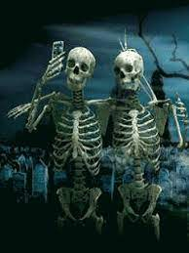
Andrés y sus amigos, una noche de escalofríos.
(Genaro Fuentes)
Había una vez un chico que se llamaba Andrés, quien se fue a un bosque a acampar con sus amigos. Después de un rato andando a pie encontraron el lugar ideal para acampar, entonces se acomodaron, hicieron una fogata y empezaron a contar historias para morirse de miedo e irse a dormir.
Al día siguiente salieron a caminar y encontraron un pueblo abandonado. Decidieron no ir y volvieron al campamento. Al día siguiente fueron al pueblo abandonado y encontraron vidrios rotos, madera hecha trizas, muchas cosas desordenadas y muchos esqueletos de personas, Andrés al ver los esqueletos quiso irse pero su amigo se sentía intrigado porque estaban esos esqueletos tirados y no en tumbas y de pronto sintió como alguien lo tocaba y era un esqueleto parándose y hablando, estaban embrujados y todos al darse cuenta intentan escapar pero se cierra la puerta de atrás. Se hizo noche intentando escapar y encontraron un bate y una linterna, Andrés agarró el bate y uno de sus amigos tomó la linterna. Siempre Andrés adelante. Más tarde se encuentran con un esqueleto parado que Andrés que golpeó muy fuerte y lo dejó en el suelo.
Avanzando hacia la salida se encuentran con el diablo, los amigos de Andrés y Andrés intentan escapar pero no lo logran y el diablo le da un susto que los dejó con los puros huesos por eso cada noche se paran los esqueletos, porque todavía siguen vivos.
Desde ese momento nadie fue a ese pueblo a turistear.

Slide 23
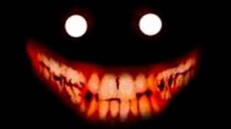
Ellos esa noche estaban buscando algo divertido para hacer, y no hallaron algo más divertido que ir a la quedírisima casa del terror.
Cuando llegaron al pasaje donde se encontraba aquella casa, todos entraron en pavor:
-Saben ya me estoy arrepintiendo, no creo que sea seguro.
- Vamos Mía no seas miedosa.
-Sí Mía, no pasa nada jajajaja.
- Sí mejor yo los espero aquí.
- Ok *con cara de disgusto*
Al entrar a la casa todos tenían miedo, pasaban por pasillos infinitos. Cada paso que daban era miedo y más miedo, los escalofríos no se aguantaban, cada vez hacia más frío y todo era muy viejo, unos minutos después Mía desde afuera escucha unos gritos que le dieron mucho miedo. Mía estuvo toda la noche esperando a sus amigos.
Mia sentía que eso no estaba para nada bien, así que hizo una denuncia para que pudieran buscar a sus amigos. Unos días después encontraron a sus 4 amigos muertos a las orillas del lago.
Lo que todos quieren saber
(Francisca Guajardo)
Todo comenzó en 1890, esta es la fecha que muchos lamentan, nadie creía lo que escuchaba o veía, pensaban que solo era su imaginación pero no, no solo era eso, toda persona que llegaba a eso nunca se podía ir, de lo que estamos hablando es de la casa de” Laulen” una supuesta casa “que era de atracción”, “ que solo era una casa del terror”, “ que solo era por diversión” todo eso era una verdadera farsa, todo lo que pasaba en esa casa era real.
Todos se preguntaba cómo era tan buena la actuación de la casa de Laulen o ¿Cómo no cobraban para entrar? ¿Cómo nadie vigilaba? ¿Cómo nadie estaba pendiente de quien entraba y salía? Cosas como esta la gente siempre se preguntaba de aquella casa.
Un día como todos para la casa de Laulen llegan 5 chicos: 3 mujeres y 2 hombres.
-La chica rubia y popular: Lucía
-La chica peliroja y estudiosa: Mía
-La chica castaña y divertida: Ana
-El chico pelinegro y comediante: Ricki
-El chico de pelo rojo (teñido) y raro: Julián

Slide 24
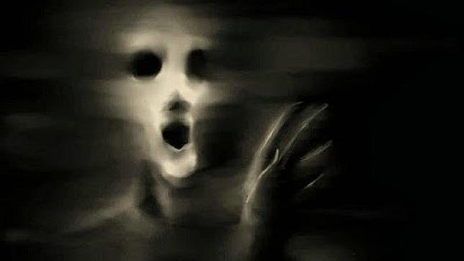
El fantasma del videojuego
(Jared Araya)
Hasta que pasaron varios minutos y no llegaba la luz, ellos muy preocupados y ansiosos empezaron a pensar qué podían hacer para que volviera la electricidad y seguir con el videojuego, estaban en eso cuando llegó la luz repentinamente. Dieron un grito de felicidad y empezaron a jugar nuevamente, cuando estaban en lo mejor del videojuego escucharon un grito, se quedaron mirando fijamente con los ojos grandes y vidriosos. John al sentir el grito salió a ver a su mamá a ver si le había pasado algo. Al ver a su mamá sentada leyendo un libro se tranquilizó por el momento, pero algo dentro de el presentía que podría haber pasado allá afuera porque se acordó del rumor que andaba rondando, al recordar el rumor se sintió muy asustado y subió corriendo a su habitación donde estaban sus amigos.
Al llegar se dio cuenta que uno de sus amigos había seguido jugando y superado el récord, este al ver que había superado el récord desconectó la consola inmediatamente y les recordó del rumor, estos al acordarse empezaron a tapar las puertas y ventanas. Al terminar de tapar todo fueron rápidamente a esconderse para esperar el suceso que esperaban. Escondidos en el armario de la habitación se empezaron a sentir los ruidos y los gritos, ellos asustados y temblando no se imaginaban lo que estaba pasando afuera. Al dejar de escuchar los ruidos salieron del escondite bajando la escalera uno tras de otro, miraron hacia la puerta con temor y vieron aparecer de pronto…
Había una vez un grupo de amigos de 15 años que siempre iban a jugar a la casa de John. El amigo que solo tenía la consola del mejor juego de terror, este se trataba de un fantasma que asustaba a las personas que transitaban por un callejón muy oscuro, el récord del videojuego era de tres mil sustos, pero había rumores de que si superabas el récord el fantasma te atacaría y nunca más aparecerías.
Aquel día era muy frío y oscuro, pero igualmente se juntaron con John, este jugó e hizo tres mil quinientos de puntuación, él estaba muy confiado de que era solo un rumor de la gente para asustar a los niños más pequeños, pero cuando superó el récord, empezó a llover y haber muchos truenos hasta que se apagó la luz, la madre de John fue a preguntarles que es lo que habían hecho para que se fuera la electricidad, ellos contestaron nada sin tomar en cuenta mucho la pregunta, por preocupación del rumor del videojuego.

Slide 25
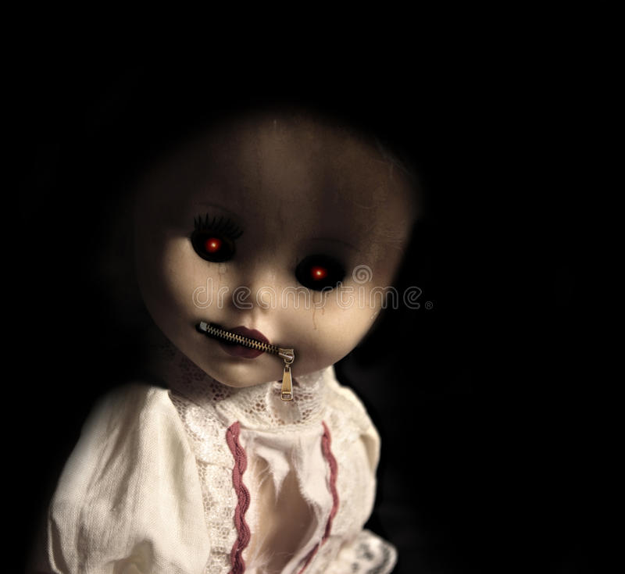
La muñeca humana
(Jesús Venegas)
En la mañana estaba la muñeca acostada a mi lado, grité y empujé la muñeca, me saludó y volví a gritar, se quedó callada. Bajé a desayunar pero mi mamá había salido a comprar, me comí un pan que me dejó, y la muñeca estaba sentada en el sofá de la sala, me dijo que era una niña que había muerto por atropello y que su espíritu poseyó a la muñeca. Le pregunté asustado si quería algo y me dijo que si podía encontrar su corazón de diamante, llamé a Flavio y vino a mi casa, le mostré la muñeca y se asustó un poco, le expliqué todo, cargué a la muñeca y fuimos a la casa de al lado.
Buscamos el corazón en todas partes, le pregunté a la muñeca cómo se llamaba, dijo que había perdido la memoria en su muerte, salimos al patio de la casa, en el pasto brillaba algo, era el corazón, estaba roto, fuimos a mi casa e intentamos arreglarlo con pegamento, al rato le pusimos el corazón a la muñeca, y se convirtió en una niña pequeña, estaba lastimada, la curé y le di algo de comer, Flavio quedó con cara de loco, la niña dijo que se llamaba Lisa, ella se convirtió en muñeca y dijo, que cada vez que quisiéramos, podríamos jugar con ella.
Yo estaba una noche dibujando tranquilamente, y escuché algo en la casa de al lado, miré y había un camión de mudanza. En la mañana la casa estaba en venta, quise salir a la calle a investigar porque la casa se veía muy sospechosa, llamé a mi mejor amigo Flavio para preguntarle si podía venir conmigo y dijo que sí, lo espere y llegó.
No había nadie en la casa, tocamos el timbre, pero nadie abrió la puerta, así que entramos en silencio y estaba vacío, sucio y lleno de polvo, habían pequeñas huellas más pequeñas que las de un bebé; la puerta se cerró sola, estábamos encerrados, me asusté y Flavio también, subimos al segundo piso y entramos a una habitación. Había una silla mecedora con una muñeca antigua, se veía bonita no era tan horrible tenía el pelo rubio blanco y un vestido negro con una flor y un lazo celeste, salimos de la casa muy tranquilos, era de noche, nos fuimos a nuestras casas, me fui a dormir.

Slide 26
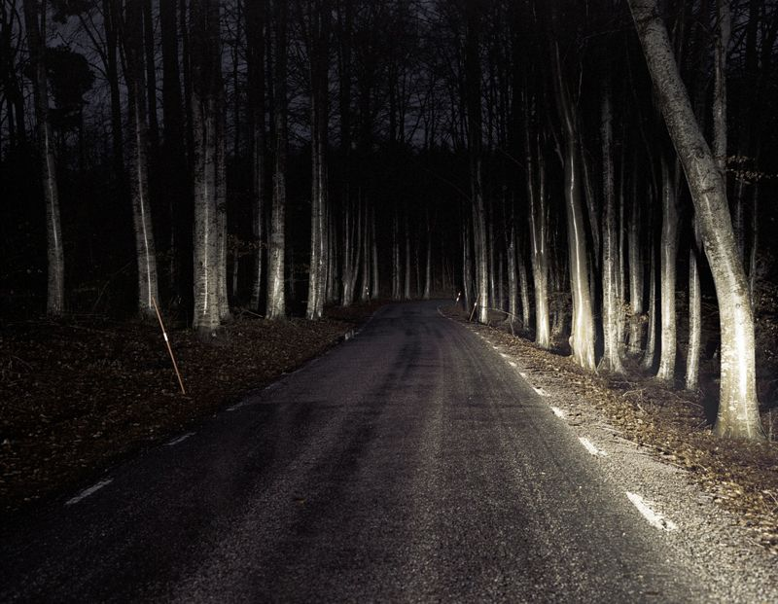
Después ya no se veían desde afuera, llevaban linternas y se veía muy tenebroso, y de pronto se encontraron con una persona, parecía un guía, él hablaba francés: ‘’Bonjour les braves jeunes qui ont besoin’’ Matías uno de los jóvenes hablaba francés, los demás preguntaron qué había dicho y Matías respondió: ’’ Hola jóvenes valientes ¿Qué necesitan?’’ Renato otro compañero dijo: dile que vinimos acá a ver si según los rumores era tan tenebrosa esta montaña, Matías lo tradujo y le dijo al francés ’’que nous sommes venus ici pour voir si selon les rumeurs cette montagne était si sombre’’ y el francés le respondió ‘’aller tout droit sur le premier chemin aller à gauche et continuer tout droit’’. Sofía preguntó qué había dicho, Matías respondió ’’sigan derecho en el primer sendero, vayan hacia la izquierda y sigan derecho’’, Sofía respondió ‘’ok’’ Matías le dijo al francés gracias.
Siguieron por donde le dijo el francés, pero no sabían que era una trampa, después de un tiempo se dieron cuenta de que lo era y por eso no mucha gente sobrevivía.
Después de unos días llegaron a la cima de la montaña, tuvieron que superar todos los retos que tenía, que eran muy tenebrosos, pasaron la noche y al otro día de madrugada bajaron, tuvieron que pasar por las mismas pruebas, pero el doble de tenebroso, llegaron al principio de la montaña, pero lamentablemente faltaron algunos compañeros.
La montaña del terror
(Lucas Arriagada)
Hace unos pocos años, exactamente hace 3 años, el 20 de mayo del 2019, un grupo de jóvenes entre 17 a 24 años decidieron a ir a la famosa montaña del terror, lo que fue muy valiente de su parte porque muy pocas personas se atrevían a ir a esa montaña, poca gente ha salido con vida de ese lugar, muy peligroso y tenebroso según los rumores.
Los jóvenes estaban muy ansiosos por esta aventura, sin embargo, había uno en especial más emocionado que los demás y preguntaba cuánto faltaba, una, otra y otra vez. Los amigos preguntaban porque tenía tanta emoción y él respondió que antes se había hecho una promesa a sí mismo, de que nunca más iba a tener miedo. Menciona que por la culpa del miedo perdió a un amigo muy preciado. Sus compañeros entendieron, pero le dijeron que no preguntara mucho por favor y el joven dijo que obvio.
Unas horas después llegaron y aquella montaña era muy terrorífica, sacaron sus bolsos de la camioneta y fueron avanzando en el sendero, cada vez entraban más y más.

Slide 27
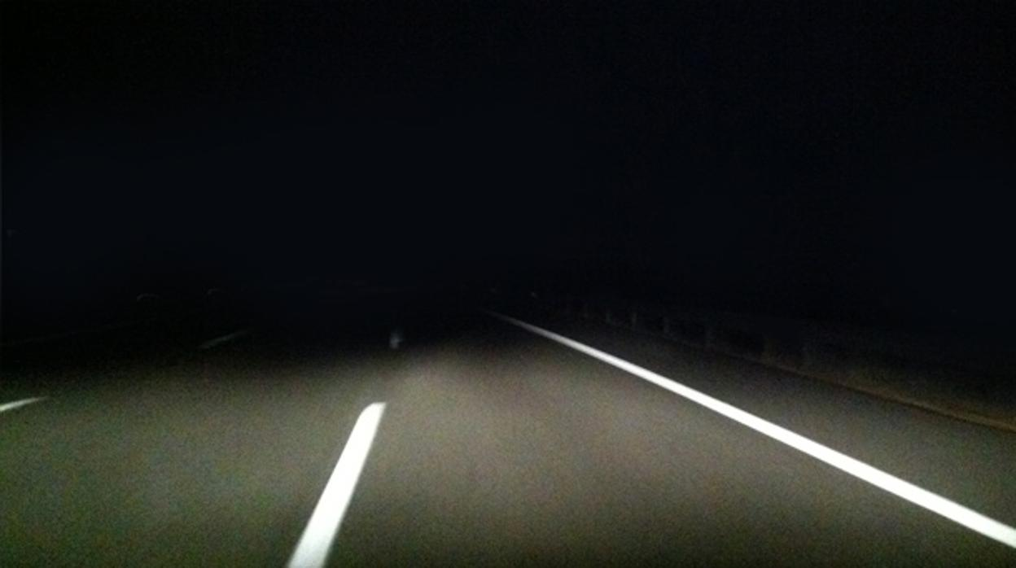
La noche del terror
(Martina Escobar)
Luego de algunas horas el auto se detuvo en un camino muy oscuro, tratábamos de reparar el auto. Por el camino no se veía nada y se escuchaban algunas cosas muy extrañas. De repente en los matorrales se apareció una niña, después se puso en el camino y nos dijo que ese auto era de su familia y que ella había muerto ahí. Con mis padres nos asustamos mucho y salimos corriendo dejando el auto ahí, nunca más supimos de ese auto.
Eran aproximadamente las 6 de la tarde y con mi familia íbamos camino a la playa, en el auto que acababa de comprar mi padre. Apenas me subí tuve una sensación extraña, cuando me quise abrochar el cinturón me empezó a asfixiar, traté de sacármelo pero no pude, trataba de gritar para que mis padres me ayudaran pero ellos no me escuchan, veía que una mano trataba de tapar mi boca y una voz que decía que me iban a llevar.

Slide 28
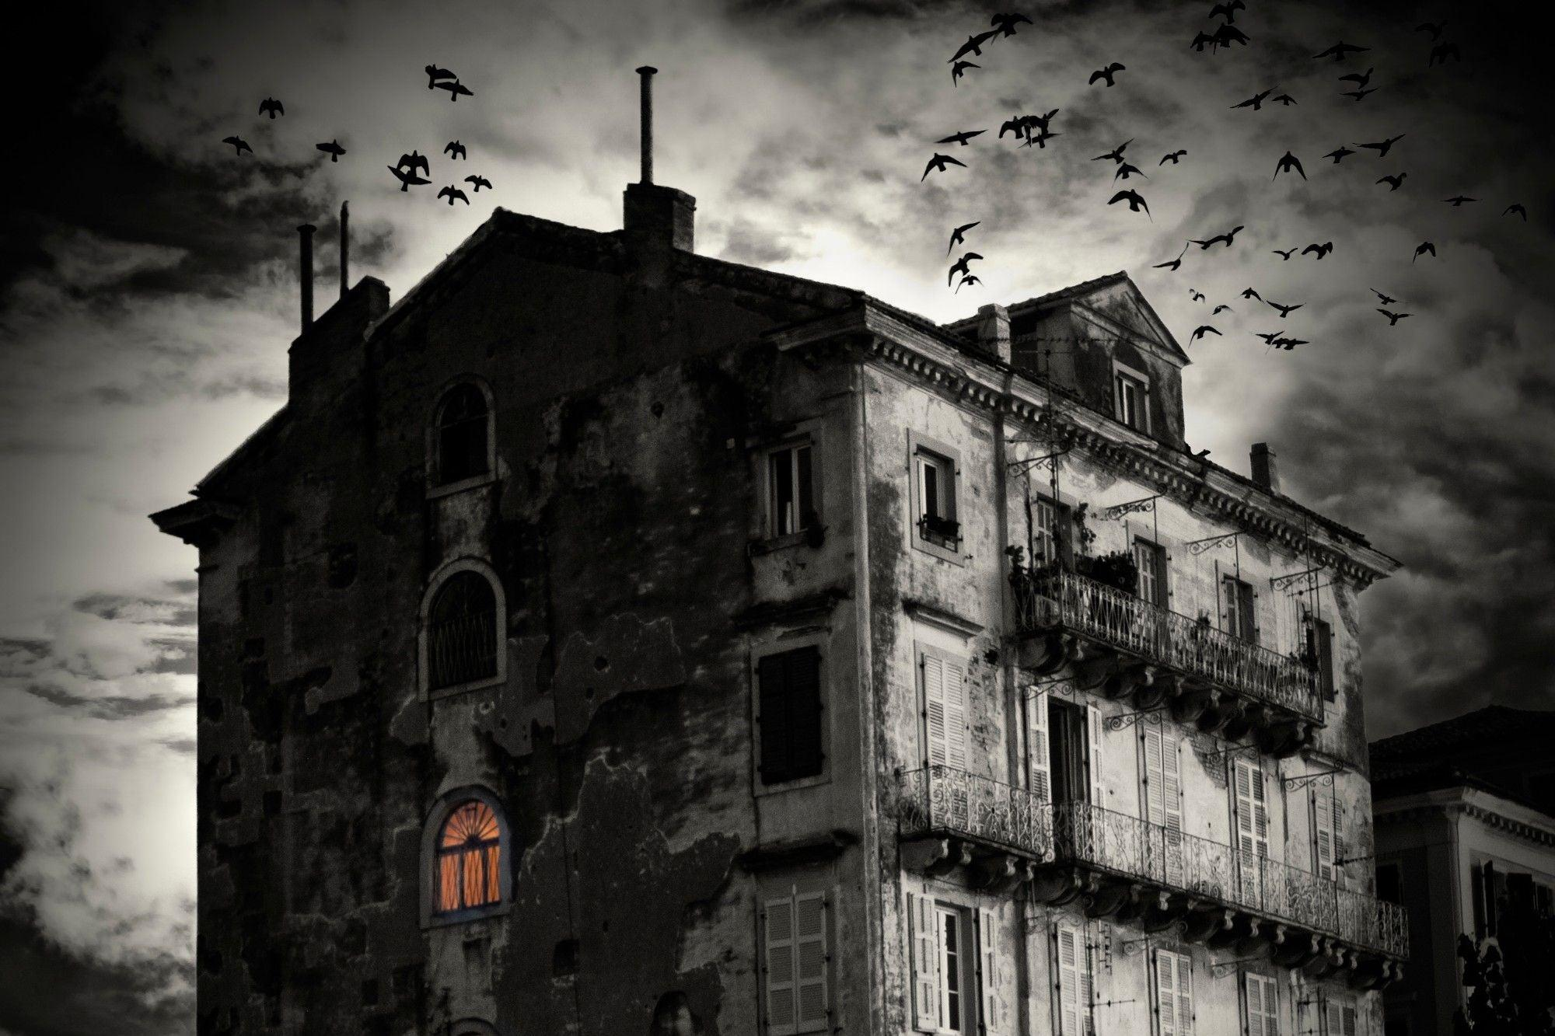
Después de sus clases tomó sus cosas y fue directo a la casa “embrujada”, cuando entró a la casa no parecía haber nada extraño aparte de mucho polvo y adornos con colores muy llamativos, hasta que vio que había una habitación con la luz prendida. Ahí vio que estaba alguien que al parecer era él y también estaba Lucas su compañero, estaba muy asustado. Javier no entendía qué pasaba ya que Lucas no debería estar ahí y no entendía porque había otro Javier en frente de él, Lucas vio a Javier y gritó que lo ayudara a escapar, que no quería morir y el otro Javier con una mirada muy aterradora se dirigió a él, lo observó de arriba abajo y dijo: “ ¿Cómo es posible que mi yo de otra dimensión se vea así?, se ve como un bebé, muy débil, me siento avergonzado”, Javier estaba más confundido aun, ¿A qué se referiría con otra dimensión?, se preguntaba Javier.
El Javier de una supuesta otra dimensión le explicó que en esta casa había una especie de mini portales en los que pasabas de una dimensión a otra, también le explicó que él venía de otra dimensión, que no era malo pero que tuviera cuidado con lo que se cruzara, también le dijo que no quería matar a su amigo solo quería saber qué hacía en la casa. Y luego de explicarle todo eso a Javier, se fue. Javier todavía estaba un poco confundido, pero entendía que debían salir de esa casa lo más rápido posible. Lucas se veía un poco nervioso todavía pero igual quería salir de la casa, aunque los chicos no sabían lo que le esperaba.
La casa de los cambios
(Martina Quezada)
Había una vez un chico llamado Javier que vivía en un pueblo lejano a la ciudad, un pueblo muy tranquilo. Javier iba en la secundaria era un poco callado, pero con buenos amigos, a Javier no le agradaba Lucas un compañero de su clase, ya que hablaba mucho y era muy irritante.
Un día como cualquier otro en descanso en clase Javier vio que Lucas perdió un reto y tenía que ir a una casa “embrujada” del pueblo, todos decían que estaba embrujada ya que estaba abandonada y cada vez que alguien iba a esa casa volvía como una persona totalmente distinta y para adolescentes como los compañeros de Javier sonaba como algo muy divertido. Pero cuando Lucas volvió actuaba como otra persona estaba muy callado y antisocial, así que a Javier le pareció extraño y decidió ir ese mismo día a la casa “embrujada”.

Slide 29
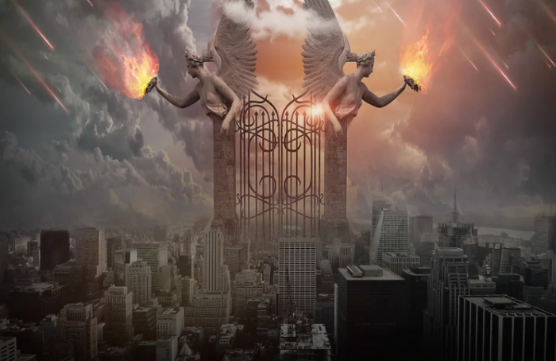
El sueño de Hades
(Matías Varas)
El día que Hades tuvo su primer sueño todo cambio, el mundo se volvió oscuro los muertos salieron de sus ataúdes y los animales ya no tienen ojos , los tiburones tienen patas de arañas , las arañas son gigantes y los humanos nos quedamos atrás, los nuevos animales se comieron a todos.
El perro de Hades se mostró (Cancerbero) destruyó todo a su paso, a la gente viva, los ladrones ahora rezan y a los sacerdotes les sale sangre por sus ojos y por los oídos, mueren lentamente. La biblia ahora es la libreta de Hades y quien la toque le pasará lo mismo que los sacerdotes, pero hay una persona que nos puede salvar, él no es Jesús sino Zeus, un dios que desapareció hace miles de años pero la humanidad cree que va a volver .
Mientras la gente cree, el mundo arde en llamas son de color azul y rojo pero si las tocas te mueres al instante, los árboles en su interior tienen fuego y por sus ramas cae sangre, la tecnología ya no existe, ahora se hace el fuego a “la vieja escuela”. La humanidad se ha vuelto loca, incluso se matan entre ellos, Hades el rey del inframundo, él ha hecho que el mundo sea uno solo ya no existen otros planetas pero la infra Tierra es mucho más grande (la humanidad le cambió el nombre al planeta Tierra y todos los planetas se combinaron para crear la infra Tierra). Ahora hay fuego por todas partes, las iglesias arden al fuego vivo y los muertos son muy veloces, muy fuertes y muy inteligentes, los peluches y muñecos ahora caminan y les sale sangre por sus ojos de plástico.

Slide 30
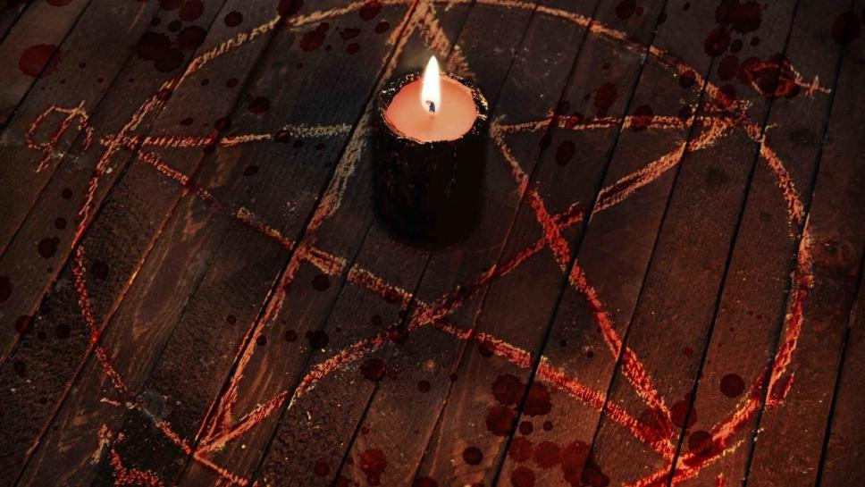
Su primera impresión los dejó tan decepcionados que decidieron marcharse a un lugar más tétrico, pero ya estaban ahí, no sería un viaje en vano. Sacaron sus artefactos, una ouija casera, un par de velas negras, sangre de animales, etc.
Pero nada de esto era necesario, el lugar por si solo ya era bastante, apenas los cinco estuvieron dentro de la reducida cabaña, está se iluminó por completo, debido a una nube de fuego que se posaba en el techo, la cual no era más que la ardiente mano de Satanás, que fue invocado por verdaderos practicantes del ocultismo en épocas pasadas.
La promesa para él, fue que las almas vendrían voluntariamente a sus dominios, donde podría fácilmente calcinar los cuerpos con sus llamas infernales, y robarles la esencia, alimentándose de su miedo, para llevar el resto al averno, donde experimentarían el sufrimiento eterno.
Finalmente, los chicos encontraron lo que andaban buscando, contactaron con lo sobrenatural, lo sintieron, formaron parte de ello, y terminaron en sus dominios, solo que olvidaron lo principal en el trato con el Demonio, y es que él no está hecho para servir a nadie, mucho menos para ser incluido en sus juegos, buscaban solamente pasar un rato divertido, y terminaron siendo uno más de los lamentos, que se escuchan desde el infierno.
Peligrosos juegos
(Renata Cabrera)
Era costumbre de los cinco chicos, reunirse en distintos puntos de la ciudad para realizar prácticas de espiritismo, solo por llamarlo así, pues del asunto sabían muy poco, eran simples aficionados de lo paranormal, sin ningún conocimiento sólido de lo que estaban haciendo.
En repetidas ocasiones, habían intentado contactarse con seres del más allá, a través de métodos mencionados en internet o en libros comerciales de dudosa procedencia; pero como era de esperarse, no habían obtenido resultados, solo les servía para pasar el rato.
En cierta ocasión, se reunieron en una solitaria propiedad en las afueras de la ciudad, de la cual se contaban horrores y se prohibía el paso. Al llegar, no vieron en el sitio nada imponente, se trataba de una diminuta y derruida cabaña, la cual no tenía si quiera espacio para ventanas, le faltaba la mitad del techo y mostraba rastros de daños por fuego.

Slide 31
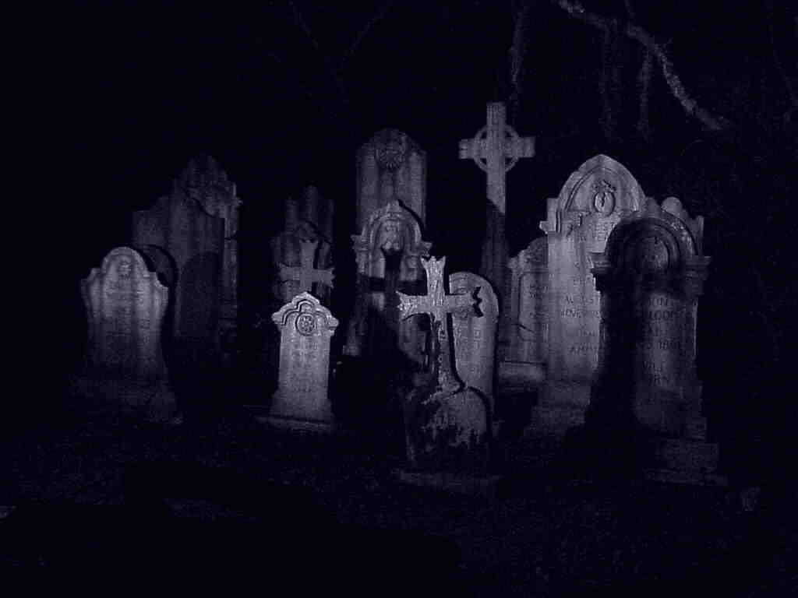
El cementerio
(Pablo Gutiérrez)
Richard y sus dos amigos Carl y Mark escucharon una historia en la que se supone que en el cementerio de su ciudad a una cierta hora, aparecía un hombre que mataba a dos personas. Ellos no creían que fuera verdad, así que decidieron ir ahí.
Cuando llegaron estaba muy oscuro y se quedaron debajo de un árbol, hacía frío pero fueron abrigados y con comida. Cuando eran como las 2:30 am escucharon un ruido y pensaron que era “el hombre”, pero tan solo era el guardia del cementerio y les dijo que “el hombre” aparecía como a las 4:00 am. Se durmieron los tres y cuando faltaba poco para las 4:00 am Richard se levantó y se fue. Carl se despertó y lo fue a buscar.
Cuando lo encontró, Richard estaba afilando unos cuchillos, Carl lo miró y le dijo: - ¿Qué estás haciendo? en ese momento Richard lo vio y lo atacó, pero Carl alcanzó a escapar y le dijo a Mark. Los dos se fueron pero cuando estaban a punto de irse, Richard los vio y mató primero a Carl, Mark suplicándole le pidió que no lo matara pero lo hizo igual. Desde entonces se dice que el cementerio está maldito, ya que cada persona que entra ahí de noche, nunca sale.

Slide 32
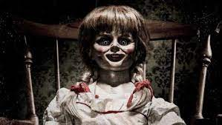
La pesadilla
(Franco Bustamante)
Ese mismo día en la noche, Nicolás no podía dormir.
1am : Nicolás estaba alucinando, veía a Anabelle por todas partes.
2am : Nicolás no distinguía la realidad de sus pesadillas no sabía si estaba soñando o era realidad, tenía mucho sueño ya que regularmente se dormía temprano.
3am : Nicolás pensaba en ir al cuarto de su mamá a pedirle ayuda.
4am : Nicolás fue decidido al cuarto de su mamá, ahí la vio acostada, pero como alucinaba, veía a su madre como Anabelle. Luego se fue a su pieza.
Nicolás estaba muerto, ahogado entre las sábanas por la desesperación...Fin...¿O no?
Todo comenzó una tarde cuando un niño llamado Nicolás de 9 años estaba es su casa como un día normal. En ese instante, llega una amiga de su madre y la madre de Nicolás la invita a ver una película a gusto de ella. La amiga de la madre de Nicolás eligió como película una de terror. Estaban viendo la película y Nicolás por curiosidad se asomó, vio una escena de “Anabelle“, se asustó tanto que al ver la escena fue corriendo a su pieza a encerrarse.

Slide 33
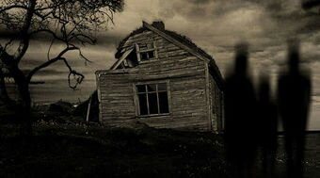
Herencia maldita
(Tomás Bustamante)
Hola mi nombre es Ariel quiero contar algo que me pasó hace años, pero nadie me creía tu ve que entrar a terapia para olvidar ese suceso, nunca lo conté ya que pensé que me iban a tratar de loco aunque creo que ya es hora de desahogarme .
Hace 10 años cuando cumplí mis 19 mi mamá me dejó un testamento que nunca reclamó, me lo quedé después de su fallecimiento. Era un testamento de una parcela en el sur de Pichilemu, cerca de un campo y un bosque. La parcela era demasiado grande, también la casa era grande pero estaba un poco en mal estado.
Me quedé en un motel cerca de la casa y cuando me iba a dormir, miré de reojo por la ventana, en la casa vi una silueta algo alta con pocos mechones de pelo, miré otra vez y desapareció. Cuando estaba por salir de la habitación del motel fui a dar un vistazo a la casa y el jardín, y todas las partes de la parcela, pero cuando entré a la casa me recorrió una sensación como si alguien me respirara en la espalda. No había nadie, luego vi por la ventana hacia el jardín pero no mucho, ya que estaban las ventanas sucias. Salí a ver, sentía que algo me miraba. Me fui a comprar cosas para arreglar la casa, así que llamé a algunos amigos que todavía vivían en la casa con sus padres, les dije que si querían se venían a quedar a vivir conmigo, ya que había muchas piezas. Me demoré 12 días en arreglar la casa.
Días después llegaron mis dos amigos, Rafael y Jorge, fui en mi auto a la terminal de buses para recógelos.
Rafael: - Ariel cuánto tiempo sin vernos. Después del fallecimiento de tu mamá lamento tu pérdida.
Yo: - No te preocupes.
Jorge: - ¿Acaso yo no existo que no me saludan?
Ya cuando llegamos a la casa seguimos amueblando y seguimos viendo algunos arreglos más. Cuando Jorge encontró un entre techo vimos que había muchas cosas, ropa vieja, cajas y papeles, también fotos de los antepasados de mi mamá que nunca conocí, hasta que Jorge encontró una caja llena de cosas al fondo, nos encontramos un juego de mesa.
Rafael: -¿Por qué no esta noche jugamos? ya que no tenemos nada que hacer.
Jorge: - ya bueno, no tengo problema.

Slide 34
Yo acepté, pero durante el día pasaban cosas raras, se escuchaban pasos por los pasillos o cosas aparecían de la nada o ya no estaban de la nada. Ya cuando era de noche nos pusimos a jugar, las figuras se parecían a nosotros y cuando nos dimos cuenta elegimos las figuras que se parecían a nosotros, tiré los dados y cuando tomé una tarjeta decía “tu sombra no es lo que parece”, nos confundimos así que cuando tiró Rafael su tarjeta decía “cosas raras pasaran hasta que termine el juego”. Ahí empezó todo, empezamos a tener sueño pero seguimos jugando hasta que nos sentíamos observados, cosas se movían, nos asustamos pero no lo demostramos. Decidimos ir a dormir, pero los tres nos despertamos de golpe, los tres después de un ruido muy fuerte. Salí de mi pieza, bajé hasta la cocina y estaban Rafael y Jorge viendo por la ventana de la cocina al patio que era enorme, me vieron y me dijeron que había alguien en el patio cerca del camino al bosque. Bueno era una parte del patio que tenía muchos árboles y le decíamos bosque, fuimos a ver con linternas ya que no se veía nada, vimos desde lejos la misma silueta que vi por la ventana. En un momento se comenzó a acercar, lo escuchamos decir “No terminaron el juego”. Empezamos a correr y él nos ganaba en velocidad, nos escondimos en una zona de muchas plantas lo escuchábamos asecharnos. Tenía una sonrisa grotesca y unos dientes filosos y chuecos, era algo alto, delgado con unos cuantos mechones y ojos saltones, susurraba “no terminaron el juego”. Se distrajo, intentamos correr a la casa pero apenas salimos había dos más de esas cosas, así que corrimos al bosque y los perdimos de vista.
Rafael: - ¿Qué eran esas cosas?
Jorge: - No sé, ¿Qué eran Ariel? ¿Qué eran esas cosas grotescas?
Yo:- ¿Qué sé yo? Me mudé hace un mes, lo único que sé es que tal vez nos quieran matar o comer.
Jorge: - Decían algo de que “no terminaron el juego”.
Yo: - Tal vez haya que terminar el juego de mesa.
Rafael: - ¿Cómo llegaremos a la casa? la están rodeando y corren más rápido que nosotros.
Jorge:- Hay que buscar la forma de distraerlos.
Los vimos por un breve momento, ahí fue cuando nos dimos cuenta que eran algo distraídos, por lo que planeamos hacer una trampa para encerrarlos en un cobertizo. Rafael se ofreció como carnada para encerrarlos, llamó su atención y fueron corriendo hacia él a toda velocidad, Rafael se corrió, entraron al cobertizo Jorge y yo les cerramos la puerta y los oíamos gritar de una forma grotesca. Fuimos corriendo a la casa, nos dirigimos a la salida pero estaba llena de una mucosa seca que hacía que no pudiésemos abrir la puerta, no había otra salida. Nos dijimos si los tres terminemos el juego a ver si así tal vez desaparezcan o algo así como Jumanji. Fuimos, tomamos el juego y llegamos al entre techo.

Slide 35
Yo: - Ya estamos más seguros.
Nos pusimos a jugar, ahí escuchamos que entraron, seguíamos jugando hasta que terminamos. Todavía los oíamos, bajamos y estaban en el living.
Jorge:- ¿Y si corremos el cobertizo por algo que rompa la puerta?
Aceptamos. Nos movimos con cuidado, salimos pero apenas llegamos salieron de la casa. Nos buscaban, tomamos una pala para abrir la puerta. Apenas corríamos a la casa para huir, nos vieron, corrimos. Rafael se tropezó, una de esas cosas lo iba a atrapar, tomé la pala y lo golpee con toda mi fuerza, se la arranqué y se seguía moviendo, pero el cuerpo no. Corrimos, rompimos la puerta y nos acercamos a mi auto, subimos, encendí el auto, se nos quedaron viendo. Nos fuimos de ahí y ya no hemos vuelto desde entonces. No hemos vuelto a hablar mucho. Vendí la casa, pero no me imagino lo que tuvieron que sufrir los nuevos dueños.

Slide 36
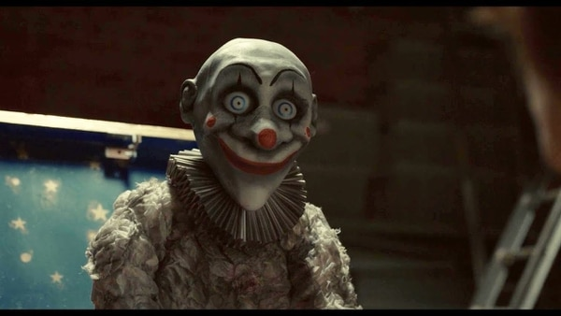
La caja del payaso
(Vicente Baeza)
Le faltaba un día para irse, pero ocurrió una tragedia, Jorge estaba preparando sus maletas para irse del lugar pero el director y el payaso lo increparon para que les diera la caja misteriosa, al forcejear empujaron a Jorge y él cayó, y se golpeó con una roca en la cabeza, con el golpe el falleció. Ellos eran unas personan que odiaban a Jorge y estas personas eran Martínez unos de los mejores payasos del circo y el director del circo, Óscar. Para esconder ellos su cuerpo, lo cortaron en trozos y lo pusieron en la misma caja encantada, pero ellos no creían en la magia y lo escondieron en una caja de la cueva y que años más tarde encontraron.
En el siglo XXI, lo descubrieron unos exploradores y lo enviaron a un museo, unos de los trabajadores se llamaba Pedro y su trabajo era levantar cajas y abrirlas para dejarlo en sus respectivos lugares dentro del museo. Un día encontró la caja donde estaba el cuerpo de Jorge, la instaló donde correspondía, pero al mirarla con atención se fijó que se movía. Mientras miraba la caja,esta se abrió y salió un cuerpo, era el de Jorge que ahora es un payaso asesino que simplemente mata a personas y se regresa la caja tenebrosa.
En el año 1899 había un circo, era muy famoso y viajaba por toda Europa. Lo integraba el director, el maestro de ceremonia, trapecistas, leones, monos y payasos, uno de ellos que se llamaba Jorge a quien todos odiaban, ya que era el mejor payaso y el público más quería, era reconocido en todos los pueblos que el circo visitaba. Los demás sentían envidia de la fama de Jorge.
Un día común, el maestro de ceremonia que era el dueño del circo, lo llamó a su oficina para decirle que sería despedido y que será reemplazando por otro payaso, Jorge se sentía triste y deprimido porque era lo único que tenía, ese era su hogar.
Tenía unos días para irse. Él encontró una caja muy extraña con unas inscripciones en la tapa, esta caja estaba en el fondo del terreno donde estaba el circo, lo recogió y lo guardó, pero no lo abrió, no se enteró, pero el director con otro payaso lo estaban espiando y vieron que la recogió, ellos pensaron que había encontrado un tesoro.

Slide 37
-¿Quién eres?
Y nadie dijo nada.
-Mmmm… quizás es mi imaginación.
Y la caja se movió a otro lugar.
En la noche la caja se abrió, se escuchó muy fuerte, y el guardia nocturno lo escuchó y fue revisar cuando vio algo terrorífico, resultó ser el payaso que lo mató de un golpe y le extrajo el cerebro y sus ojos.
Pedro tiene la duda de por qué mueren personas inocentes de manera trágica. Fue que en la noche del mismo día fue a revisar, vio la caja y se fue, buscó en cada parte del museo y no encontró nada. Más tarde fue donde la caja para verificar y cuando vio, ya no estaba en ese mismo lugar.
-¡Hola! ¿Hola? - preguntó, pero nadie dijo nada.
Se había abierto la caja del payaso, Pablo sentía un pánico terrible, el payaso lo golpeó pero no lo mató, solo lo desmayó. En la mañana siguiente recuperó el conocimiento y sentía dolor de cabeza, se fue a casa para planear una manera para eliminarlo. Buscó en internet y encontró un religioso que sabía de los objetos antiguos y hechizos, pero lo que llamó la atención de Pedro fue que había una caja igual a la que estaba en el museo.
Fue al lugar en donde estaba el religioso, cuando llego la casa tocó el timbre, y abrieron la puerta y dijo:
¿Tú eres el tipo que sabe los objetos antiguos?
Sí - dijo…
Necesito tu ayuda...
¡Ay no! – dijo.
¿Qué pasa? - preguntó Pedro.
Eso es una caja mítica y demoníaca.
¿Y es mítico y oscuro?
Sí, pero ¿Cómo lo encontraron?
No sé - dijo Pedro.
Y cuéntame más –agregó.
Ya, hace años atrás una familia de granjeros fueron asesinados, pero menos el granjero.
Eso me confunde -dijo Pedro.
Ya, hay una forma de matarlo.
Y ¿Cuál es?
Que tú tienes que decir (ven payaso entra en la caja y nunca vuelvas)
Ahhh - dijo Pedro.
Pero debes hacerlo rápido - dijo el hombre.
Ya.

Slide 38
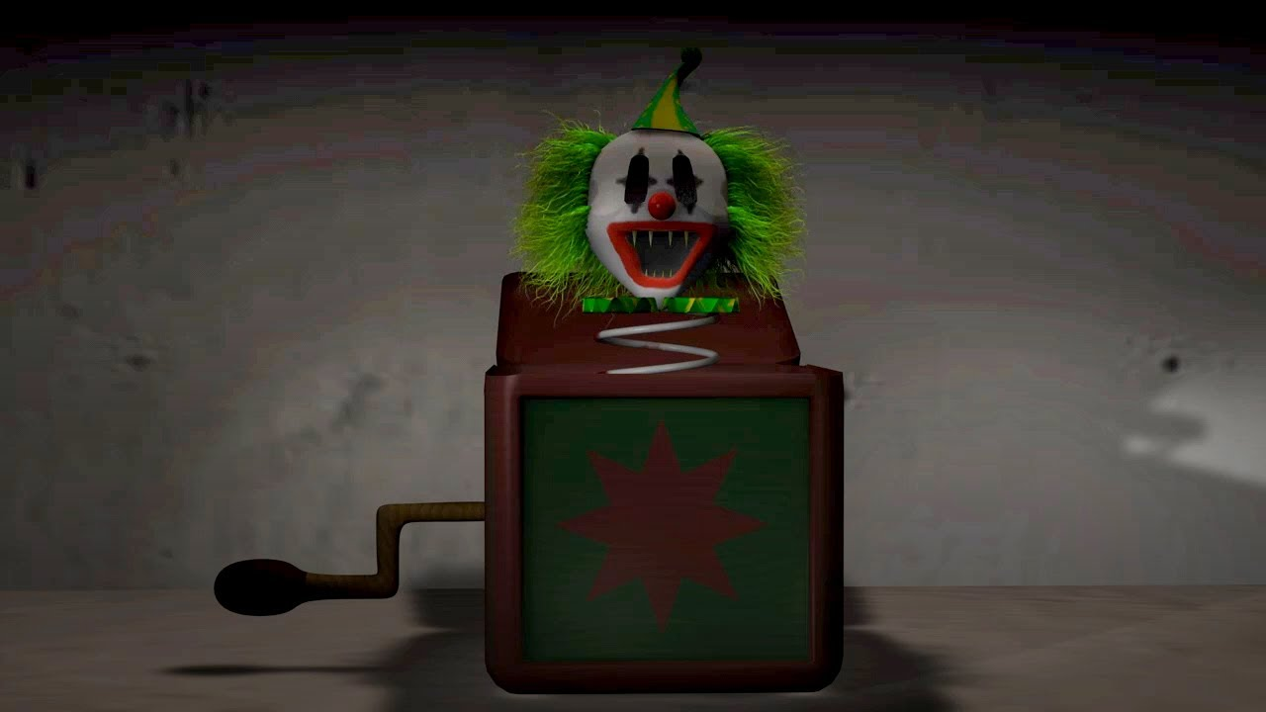
Ya en la misma noche, fue al museo para buscar al payaso para terminar los asesinatos, ya iban 2 víctimas.
Fue pero no lo encontró, y se dio cuenta que estaba atrás de él, pero alguien lo cortó la mano, era su compañero Javier, el payaso quería golpear a Pedro pero lo esquivó. El payaso sacó un cuchillo de la nada, quería acuchillar a Javier pero Pedro lo agarró del brazo y lo lanzó con todas sus fuerzas al suelo, el payaso tambaleaba en el suelo, en eso aprovecharon de atarlo en una silla, amarraron sus manos y pies. Pedro quiso enfrentarlo para saber por qué asesinaba gente inocente. Y preguntó:
- Payaso malvado,¿Por qué haces esto?
El payaso abrió sus enormes ojos rojos y respondió: - Me quiero vengar de todos los hombres que no me valoraron. Quiero quitarles su sonrisa para siempre. No quiero que rían más. Igual que yo, me quitaron mis amigos y mi hogar. Ya no podré hacer reír más…
Pero entonces llegó el religioso, colocó una cruz en su cabeza
Y dijo una oración “Vete de aquí, demonio…El infierno te espera, un circo ensangrentado. Fuera, fuera maldito…”
Y el payaso luchaba, luchaba pero poco a poco su cuerpo se desinflaba como un globo hasta quedar en el suelo inmóvil, mientras gritaba “volveré por ustedes”. Y la caja se abrió y poco a poco se llevó el resto del payaso. Pedro tomó la caja y la llevó a un río para que se perdiera en las profundidades del agua y nunca más saber de la caja embrujada.

Slide 39
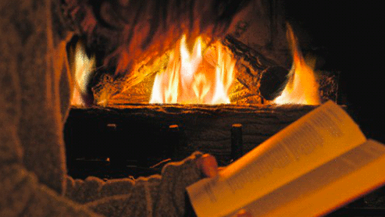
Espero que hayan disfrutado de la lectura.

